Slide 1
政府對人才的推動與鬆綁措施 懶人包

Slide 2
壹、政府人才資源介紹
貳、培育培訓
參、人才媒合
肆、延攬留用
伍、結語

Slide 3



壹、政府人才資源介紹
國發會、教育部、勞動部、僑委會、經濟部等部會合作，協助產業人才發展之三大重點項目
在職培訓：提供企業辦理訓練的資源，以及專業訓練課程，供企業安排員工參加訓練。
培育：以在學學生為對象，由企業與學校合作，培育企業所需未來人才。
培育培訓
(國內人才)
人才媒合
提供企業單一登錄人才需求之服務，轉介由相關部會協助資源及人才的媒合。
(國內人才為主)
協助企業招募海外人才，並藉由法令放寬，協助企業留住國外人才。
延攬留用
(國外人才)
3

Slide 4
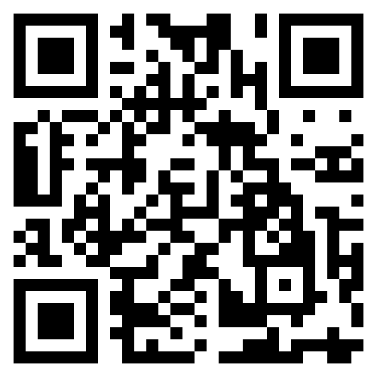
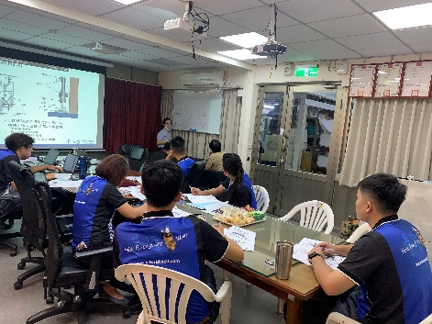

貳、培育培訓(經濟部)
中高階在職培訓
對產業效益：產業技術變化快速，企業員工職能需要持續提升，辦理產業專業中高階課程，提供產業及技術趨勢新知，並部分負擔參訓人員上課費用。
申請方式：企業可至「工業技術人才培訓全球資訊網」搜尋相關課程，為員工報名上課，亦可連繫開辦單位提出企業包班需求。
工業技術人才培訓
全球資訊網
開辦類型及補助內容
譚先生
(02)2701-6565分機335
企業案例
類型
一般身分
特殊身分及
開課地點在南部地區
【豪力輝】專業主軸設計
在職班
政府負擔以80%為上限
政府負擔最高得享90%
推動情境：客戶反映問題時，工程師對主軸設計不瞭解，無法釐清問題，需要教育訓練，提升顧客服務。
協助作法：客製化36小時主軸設計與檢測實務課程，培訓13位員工具備櫛式車床主軸設計工程師能力。
成果效益：豪力輝黃總經理表示，受訓學員均具備主軸檢驗及量測分析能力，縮短客戶問題等待時間，提升企業售後服務品質。
政府負擔大企業每班30%、中小企業每班50%為上限，且每年每企業總金額以100萬元為上限
國外班及企業包班政府補助比例依原規定辦理
中堅企業有辦包班內訓需求者，優先開班
企業
包班
國外班
政府負擔比例以1/3為上限
註：1.特殊身分包含身心障礙者、原住民、低收入戶、經本署擇定之重點輔導中堅企業員工
2.南部地區：包含嘉義市、嘉義縣、臺南市、高雄市、屏東縣、澎湖縣。
4

Slide 5

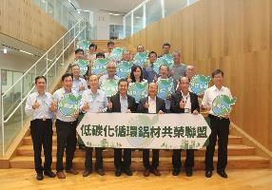
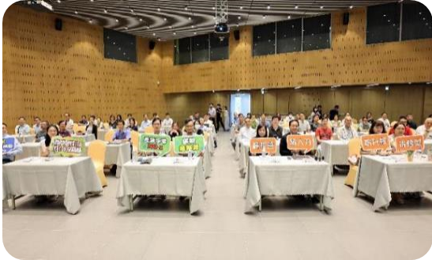
貳、培育培訓(經濟部)
人培再充電培訓
對產業效益：規劃低碳化、智慧化產業技術性課程，參訓學員無需負擔學費，協助企業提升在職員工能力，為下一階段發展超前準備。
申請方式：可至人培再充電網站查詢所需課程，安排員工參加課程提升能力。
人培再充電網頁專區
課程規劃
企業案例
譚先生
(02)2701-6565分機335
協助產業培養具備淨零之知識與技能之人才
針對企業經營層推動CEO班，企業員工推動一日班(體驗)、三日班(種子)、二日班(進階)
主題包括ISO 14064解析、永續供應鏈管理、國內外淨零趨勢、國際法規，及碳盤查案例演練等。
背景：中鋼鋁業參訓金屬產業淨零CEO班後，整合供應鏈廠商，提出申請以大帶中小型製造業低碳升級轉型補助。
效益：通過「低碳化循環鋁材共榮計畫」，預期114年9月達成CO₂減量44,424公噸、回收鋁料年處理量3.6萬噸。
低碳化
智慧化
協助以精密機械導入智慧技術，並透過智慧機械落實智慧製造，促使培訓跨領域創新人才
依據產業智慧化階段、授課對象規劃課程，
主題如智慧生產、智慧製造、感知系統、機器聯網等。
中鋁與金屬中心及鋁產業供應鏈業者合作，成立循環鋁材聯盟
6/20金屬產業淨零CEO班
建立高階主管碳管理能力與認知
5

Slide 6








貳、培育培訓(經濟部)
產學合作培育人才
對產業效益：依據個別產業用人需求，規劃客製化培育模式，提升學生實務專業能力，協助產業培育人才後聘用。
申請方式：就業所屬產業洽詢相關計畫，申請專案補助費用，或申請成為合作機構，由政府提供培育學生之費用。
企業參與方式
與學校合作，討論合作方式，擇優錄取畢業生。
推動
成果
慶鴻機電/虎尾、修平科大
擴大機台智慧化研發 部署工具機A⁺人才
推動情境：機械廠轉型切入半導體設備擴大產品線，跨域人才招募不易。
協助作法：企業出題學生解題，接軌產業即戰力人才，投入12位業師教學及贊助獎學金12.5萬元，且提供工業控制器應用、電化學及雷射加工、電控系統設計實作主題及機台實務操作訓練。
成果效益：王陳鴻總經理表示產學合作是最佳人才招募管道，員工10%是產學合作學生留任，將持續捐贈學校全新機台，提升學校實務學習環境。
實務課程
業師授課
產業應用專題
實作演練
客製化培育模式
聘用
學校
產學合作
服務
資訊
智慧機械產學推動計畫-產業人才扎根分項計畫
學生
產業
5G+產業新星揚帆啟航計畫
養成職場實戰力
充實企業人才庫
郭小姐 03-5915887
謝小姐 (02)6631-6682
6

Slide 7


貳、培育培訓(經濟部)
經濟部產業人才能力鑑定(iPAS)-企業數位人才實作培育補助計畫
對產業效益：為促進企業推動數位轉型，補助企業培育具即戰力的數位實作人才，及提升員工專業能力。
申請方式：企業盤點數位轉型職缺，針對在校學生或內部正職員工，規劃扎實的實作能力培育計畫，向計畫單位申請補助費用，並落實培育計畫，運用iPAS能力鑑定檢核培育成果，並留用學生。
iPAS官方網站
天工精密與虎科大
培育智慧生產工程師
高小姐
(03) 591-5220
補助對象與項目
企業案例
1.補助對象：製造業及其技術服務業者。
2.補助金額：A+B類合併申請最高300萬，C類最高100萬。
3.培育對象：畢業前2年之在學學生或企業在職員工。
4.申請類別：
林筱婷總經理：
透過iPAS，使實習生留任率達100%，感到相當滿意」，提供獎勵金鼓勵且肯定獲證者專業能力。
補助須知下載
申請類別 | A類：人才養成 | B類：能力加值 | C類：專案應用
培育對象 | 在學學生 專四、專五、大三、大四及碩士以上 | 在職員工 (至少5人) | 在學學生 專四、專五、大三、大四及碩士以上
培育時數 | 2個月(至少250小時)或 3個月(至少380小時)或 4個月(至少510小時) | 3個月 (至少380小時) | 2~6個月(含課程時數至少64小時)
培育內容 | 需結合iPAS證照輔導(與數位人才相關鑑定項目)
培育成效 | 留用優質人才 | 提升員工專業能力及工作成效 | 留用優質人才及提升企業專案效益
運用學校iPAS實作培育場域及廠內導師制度，學生報考，首次就以高於全國獲證率的優異成績展現培育成果。
7

Slide 8
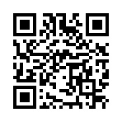

參、人才媒合(經濟部、教育部、勞動部)
跨部會人力供需平台
對產業效益：政府整合部會資源，協助企業徵才、媒合實習生、與學校開設專班，解決人才問題。
申請方式：提供企業人才需求簡便登錄服務，可於每年2月至網站登錄需求，將轉介需求至教育部、勞動部，協助引薦洽談及資源對接，促成人才媒合。
企業人才需求登錄
李小姐
(02)2701-6565分機326
協助企業媒合資源
資源項目
服務流程
1.企業人力招募、職前訓練：由勞動部協助提供媒合服務。
2.產學合作培育：教育部媒合學校實習生與開辦專班服務。
3.海外攬才需求：經濟部投資促進司提供媒合服務。
1.廠商需求登錄
每年2月啟動
2.需求轉介
依需求類型轉介至相關部會
3.進行媒合洽談
預定於4月中旬啟動各式媒合，協助廠商洽談合作對象
企業案例
112年協助矽格，招募與培育共203名專業技術人才
透過專案徵才聘用設備、製程、測試、廠務等專業人才。
媒合龍華、明志科大，辦理產學專班及引進實習生，培育生產技術人才。
8

Slide 9
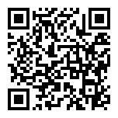

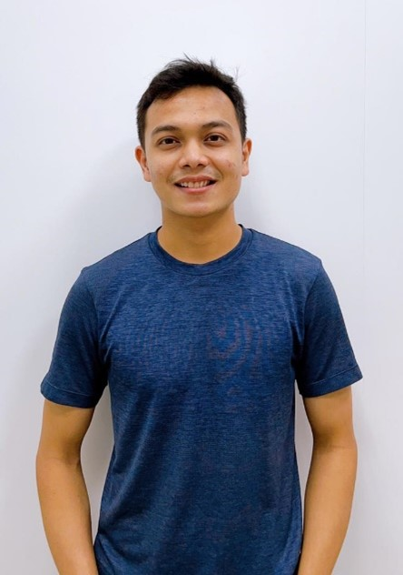
肆、延攬留用(國發會、經濟部)
強化延攬外國專業人才
對產業效益：政府提供海外攬才服務，且放寬外國白領專業人才在臺工作之法規，讓更多外國人可以在臺工作。
申請方式：企業可參加海外攬才團，或於網站登錄用人需求，已及參加僑外生媒合會等方式，招募所需人才。
放寬專業白領人才在台工作法令
推動成果
服務資訊
雇主資格：放寬5加2產業、6大核心戰略產業之雇主聘僱外國人從事專門性或技術性工作，通案免除雇主之資本額或營業額限制，有助於解除中小企業的攬才門檻。
外國人資格：開放半導體製造業廠商，可聘僱有學士學位且無工作經驗的外國人，不受2年工作經驗限制，有助於舒緩人才需求。
Zulhelmi在印尼就讀大學主修電子工程，來到臺灣中原大學攻讀碩士，畢業後希望能在台灣就業，發揮所長。
管理部廖課長表示，在媒合會遇到來自印尼的Zulhelmi，相談甚歡，考量其廠內作業員以印尼籍移工為主，有共通母語，有助未來機台操作溝通，因此馬上錄取擔任軟體開發工程師，工作表現上非常穩定。
高明精機
Taufik
Alfajri
Zulhelmi
Contact TAIWAN
網站
(02)2311-2031
9

Slide 10
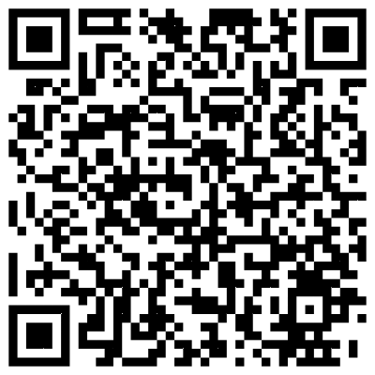
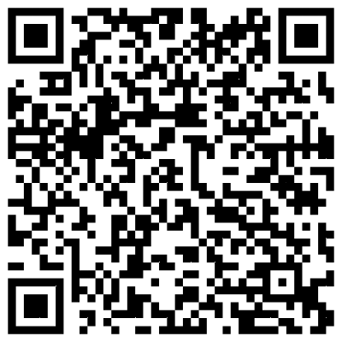

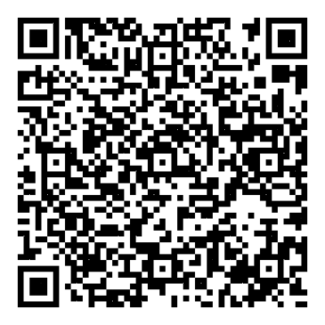
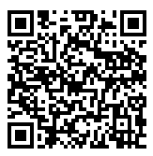


肆、延攬留用(勞動部、經濟部)
研議留用外國技術人力
對產業效益：訂定中階技術人力資格，突破移工在臺工作12年之限制，並提供技術審認作業，讓企業可以依據需求，留用技術熟練的優秀移工。
申請方式：企業可依薪資及技術條件選用適合之審認方式，實作認定及訓練課程請向經濟部產業發展署申請。
企業好處及資格條件
推動成果
服務資訊
對企業好處：
◆ 外國人薪資符合即可轉任
◆ 雇主免繳就業安定費
◆ 轉任為中階技術人力的移工名額可再申請補充
◆ 移工在臺工作無年限限制
本署與勞動部已為製造業留用8千位中階技術人力。
勞動部移工留才久用服務中心
地址：新竹縣竹北市隘口二路275號
電話：03-659 1996
感謝政府適時推出移工留才多項政策
透過申請製造業中階技術人力審認，企業留用技術熟稔移工，避免優秀移工外流至他國
現有34名移工轉任中階技術人力，後續亦可遞補等量的移工，充沛產線人力
移工留才久用
服務中心網站
留用外國
中階技術工作
人力計畫
資訊專頁
人力資源處副總李叔霞表示
產發署辦理外國人從事中階技術製造工作審認作業計畫辦公室
電話： 02-2700-9800
收件地址：台北市大安區
信義路三段41之3號
月經常性薪資3.5萬
技術條件4選1
勞動部申請
3.3萬
年總薪資50萬
專業
證照
企業
自訓
產發署申請
經濟部產發署
網頁資訊
訓練課程
、實作認定
申請懶人包
實作
認定
訓練
課程
10

Slide 11

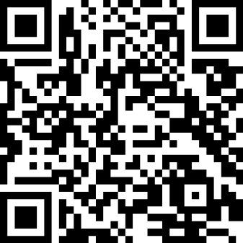

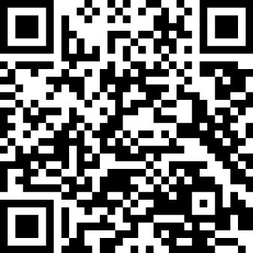
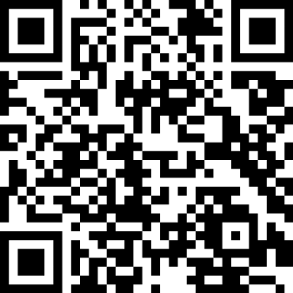
肆、延攬留用(教育部、僑委會)
擴大吸引及留用僑外生
對產業效益：僑外生在就讀我國學校專班期間可提前適應臺商企業文化，待其取得學位畢業後，可依公司人力需求狀況安排其留臺工作，或返回母國就業(以臺商企業為主)，以補充人力缺口。
申請方式
專班類型 | 培育重點 | 課程規劃 | 相關資訊 | 諮詢專線
教育部 新南向產學合作國際專班 | 培育新南向國家產業所需人才 培育我國人力嚴重缺乏之特定領域產業(如製造) | 可客製化課程，包含理論課及校外實習課 |  | 教育部 (02)2730-3612
僑委會 產學攜手合作僑生專班 | 招收年滿16歲僑居地華校初中畢業學生 安排3年制技術型高中，畢業後直升4年制技專校院(即3＋4) | 製造業、營造業、機構看護(長照)、電子商務及農業五大類科 |  | 僑委會 (02)2327-2643
僑委會 海外青年技術訓練班 | 招收高中畢業或完成同等學歷之僑(華)生 二年制副學士學位班、四年制產學合作學士班。 | 推廣臺灣優質技術教育訓練，專班領域包括半導體、5G通訊、自動化、環安衛(綠能)等 |  | 僑委會 (02)2327-2679
11

Slide 12
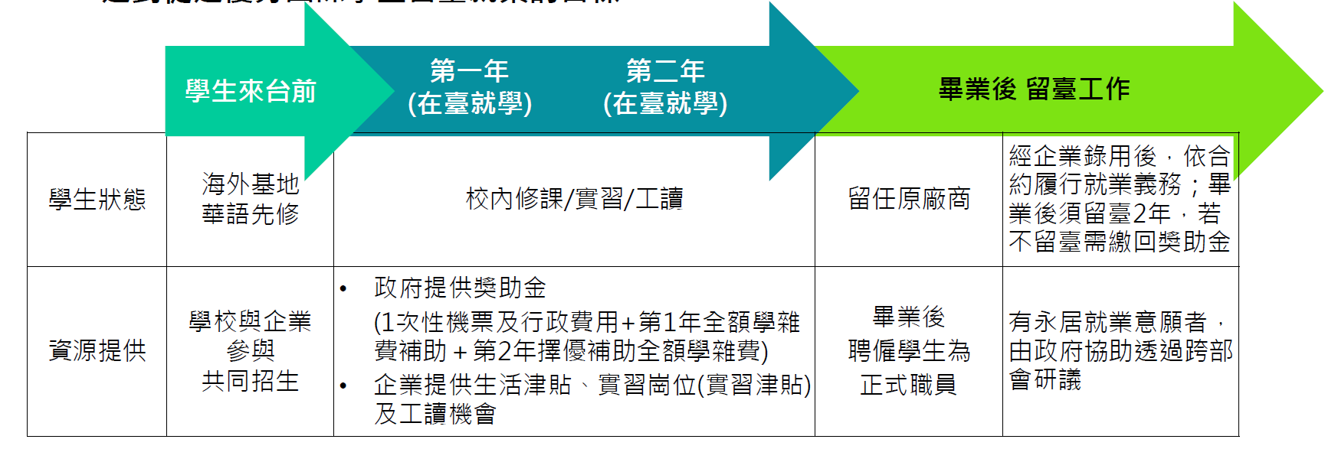
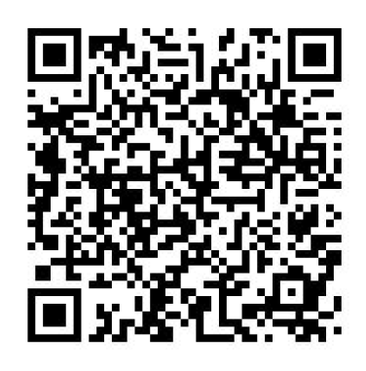
肆、延攬留用(教育部)
促進國際生來臺暨留臺實施計畫
對產業效益：由政府設置海外招生基地(越南、菲律賓、印尼)，擴大招收海外學生來台就讀擴增產業人力，彌補STEM(科學、技術、工程、數學)、金融及半導體領域人才，促使企業海外設廠及對外國人力資源之應用。
申請方式：企業提出用人需求，自行與大專校院洽談合作，或由專案辦公室協助媒合學校，由學校向教育部提出申請，企業參與專班人才的培育。
整合產業用人與大學校院招生需求，由國發基金提供國際生至多2年「產學助學金」。
企業提供國際生之「生活/實習津貼」，國際生畢業後優先錄用。
服務資訊
專案辦公室(國立臺灣大學)
張綉卿 (02)3366-4482
陳柏宇 (02)3366-4482
教育部促進國際生
來臺暨留臺實施計畫
資料下載連結
12

Slide 13
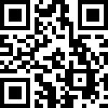
伍、結語
經濟部提供「產業人才資源通」手冊
整理跨部會人才政策、措施、法規，可幫助企業掌握各項政府資源。
內容配合政策更新，可提供產業界最實用的資訊。
企業在政府人才資源的選用上，有問題，可洽詢專人提供服務。
下載手冊
李小姐
(02)2701-6565分機328
13

